Slide 1
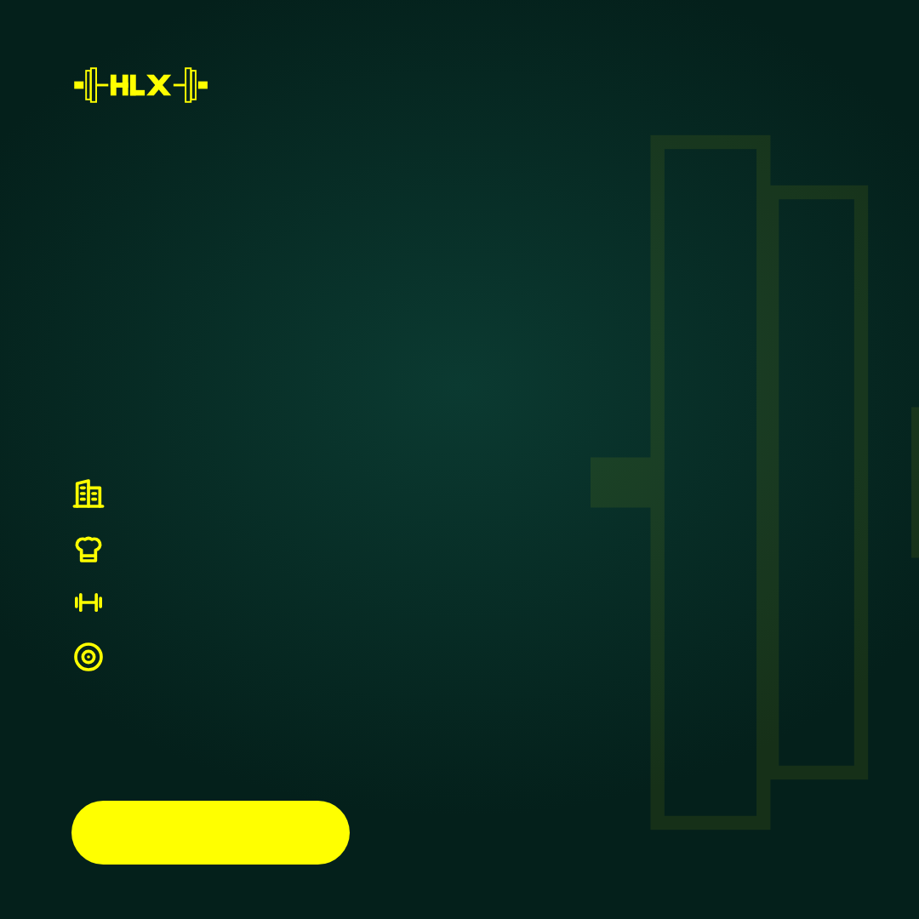
UNTERNEHMEN & MARKEN
Wir suchen
Partner.
Gemeinsam Gesundheit in den Alltag bringen. Im DACH-Raum.
Corporate Health für Teams
Marken und Produkte
Gyms und Studios
Events und Challenges
Partner werden
healthleticx@web.de

